Slide 1
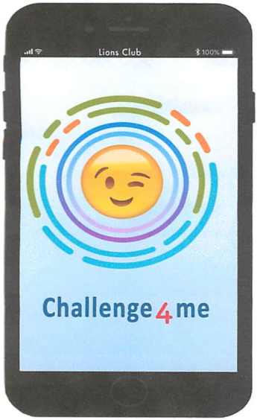
RISULTATI DELLA RICERCA (2019)
Krzysztof SZADEJKO
Modena, 10 Dicembre 2019

Slide 2
OBIETTIVI DELLA RICERCA
Esplorare alcuni atteggiamenti
nei confronti del cellulare
tra gli alunni della scuola secondaria
di primo e di secondo grado
Esplorare l’impatto
dell’assenza del cellulare
nella vita quotidiana
dal punto di vista psicologico

Slide 3
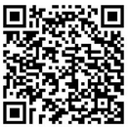
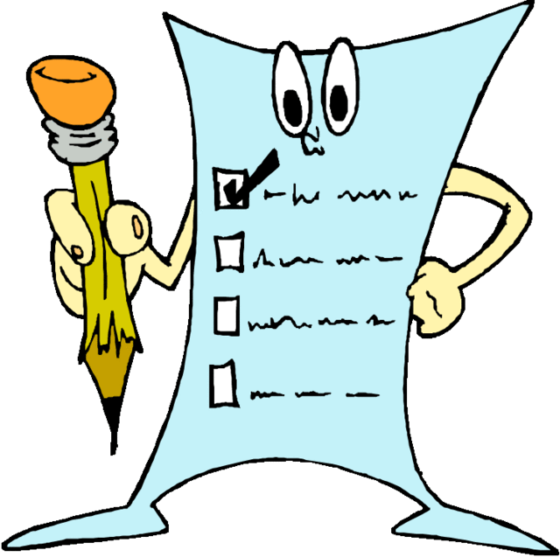
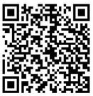
Gruppo Sperimentale
METODO
Primo giorno
PRE-TEST
Secondo giorno
Valutazione in itinere
Terzo giorno
POST-TEST
Gruppo di Controllo
Primo giorno
PRE-TEST
Terzo giorno
POST-TEST

Slide 4
STRUMENTI
Atteggiamenti nei confronti del cellulare
A che età hai avuto il tuo primo cellulare?
Durante la giornata ti capita di spegnere il cellulare?
Mentre dormi tieni il cellulare acceso?
Funzioni del telefono cellulare
Per cosa usi il cellulare?
Cfr Valeria Pastore e Mariano Chóliz (2011)
State Trait Anxiety Inventory (STAI)
– livelli d’ansia
Sono teso.
Mi sento nervoso.
Mi sento calmo.
Cfr Charles Splielberger et al. (1983)
Basic Psychological Needs Scale (BPNS)
– soddisfazione dei bisogni psicologici
Autonomia
Competenza
Relazionalità
Cfr Edward Deci e Richard Ryan (2000)
Questionario di autovalutazione di esito dell’esperienza (3°giorno)

Slide 5
CAMPIONE
Nel progetto sono stati coinvolti cinque istituti superiori
e una scuola secondaria di primo grado:
Scuola | f | %
I.I.S. L. Spallanzani di Vignola | 24 | 4,5%
I.I.S. G. Marconi di Pavullo | 54 | 10,1%
I.I.S. Cavazzi – Sorbelli di Pavullo | 173 | 32,4%
I.I.S. A. Paradisi di Vignola | 132 | 24,7%
I.I.S. P. Levi di Vignola | 108 | 20,2%
Scuola Secondaria 1° Grado G. Leopardi di Castelnuovo Rangone | 43 | 8,1%
Totale | 534 | 100%
Disegno sperimentale | f | %
Gruppo sperimentale | 105 | 50%
Gruppo di controllo | 105 | 50%
Genere | f | %
Maschi | 251 | 47%
Femmine | 283 | 53%

Slide 6
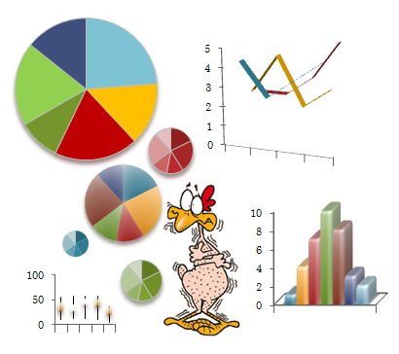
ALCUNI RISULTATI

Slide 7
RISULTATI
In media i ragazzi hanno avuto
il loro primo cellullare attorno agli 11 anni
Lo utilizzano in media 5 ore al giorno
Nb. L’8% dei giovani ha dichiarato che lo usa ≥10 ore al giorno

Slide 8
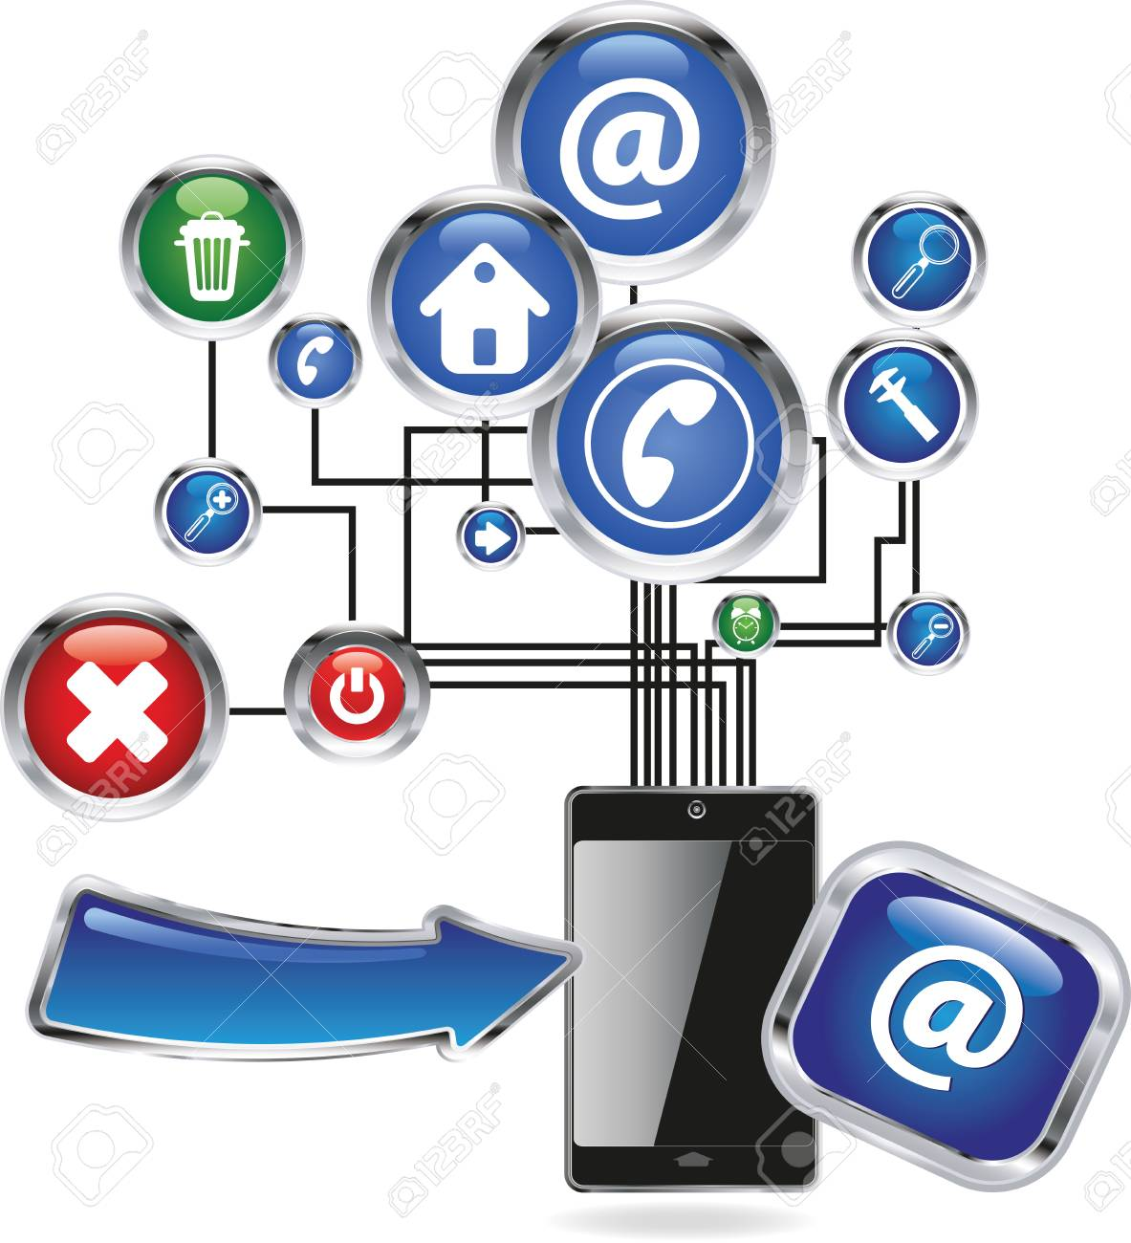
RISULTATI
Qualche curiosità:
55% è convinto che il cellulare
sia la miglior invenzione tecnologica
61% ha dichiarato che possedere il cellulare
è assolutamente indispensabile
86% lo utilizza per altri scopi,
a parte effettuare le chiamate,
inviare messaggi Whatsapp, Twitter, video,
immagini, audio, ecc.
89% lo usa per navigare su internet
87% per accedere ai social networks
52% per giocare spesso o molto spesso ai videogiochi

Slide 9
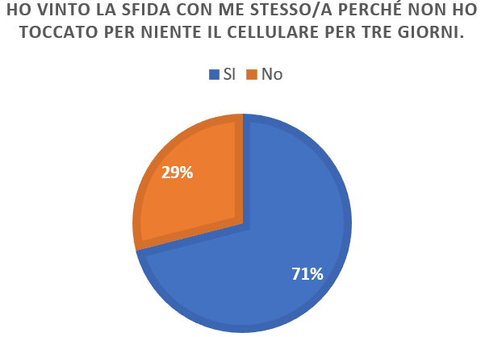
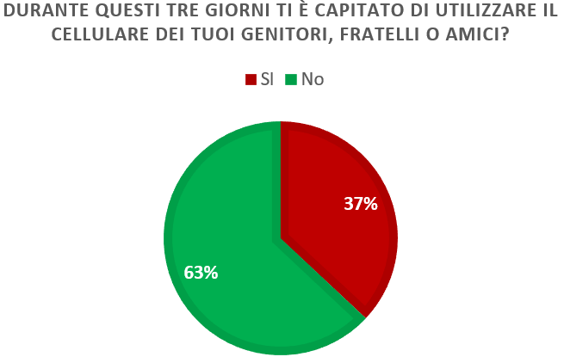
RISULTATI
Com'è andata?
Il 71% degli alunni (304 su 429) ha dichiarato di aver superato positivamente la prova
Il 63% (269 su 429) non ha utilizzato il cellulare dei suoi genitori, fratelli o amici durante la sperimentazione

Slide 10
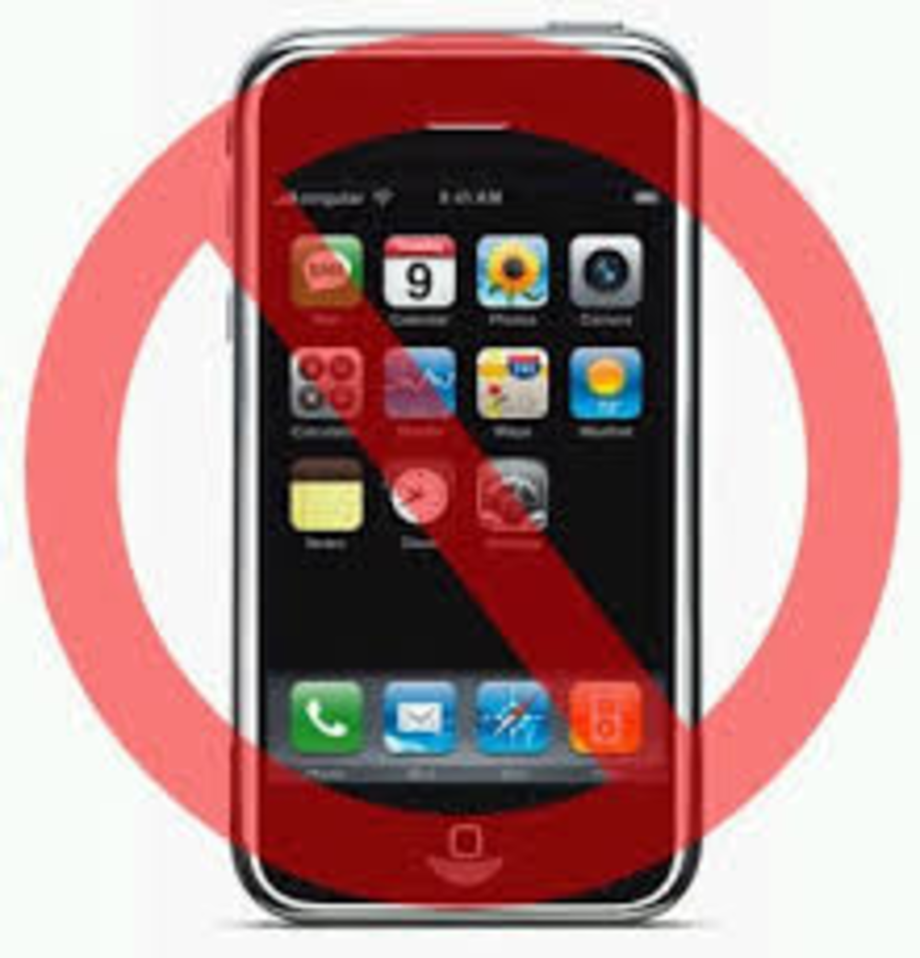
RISULTATI
Com'è andata?
Alla domanda “Come hai superato il disagio
di non avere il cellulare per tre giorni”
75% ha risposto “molto bene”
78% ha dichiarato di star bene anche senza il cellulare
67% di concentrarsi meglio sulle cose importanti
46% ha dedicato più tempo ad incontrare gli amici
41% ha dedicato più tempo allo studio
60% ha parlato un po' di più con i suoi genitori/familiari
3 DAYS OFF

Slide 11
RISULTATI
Com'è andata?
Livelli di ansia
Livelli di soddisfazione
del bisogno di Relazionalità
Gr. di controllo

Slide 12
RISULTATI
Com'è andata?
Subito il primo giorno e stato un po’ difficile perché la tentazione era molta però dopo mi sono abituata e ci sono riuscita
Ho trascorso più tempo all'aria aperta insieme alla mia famiglia e questi tre giorni sono stati molto rilassanti
I tre giorni sono stati interessanti e ho scoperto che senza cellulare si migliorano i rapporti con le persone
Ho sentito la mancanza del mio telefono perché di solito ci passo molte ore e quindi è stato difficile passare il tempo
Sono riuscita a finire un libro e passare il mio tempo studiando ed uscendo con i miei amici. Mi è piaciuta come esperienza e mi è servita per una soddisfazione personale
Ho suonato tutto il giorno
Ho studiato e finito di leggere alcuni libri

Slide 13
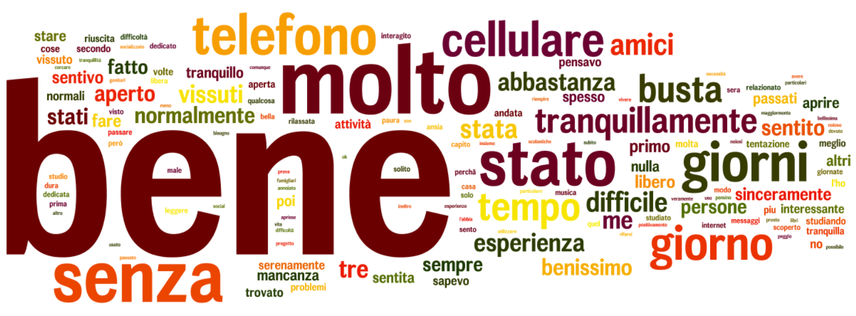
RISULTATI
Com'è andata?

Slide 14
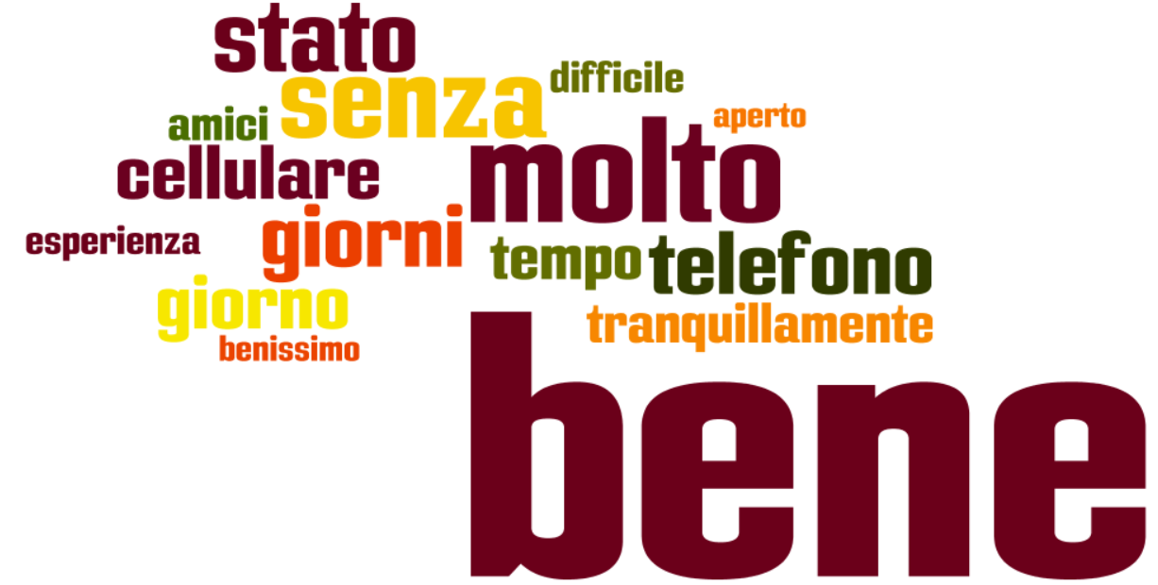
RISULTATI
Com'è andata?
Le 15 parole più frequenti

Slide 15
GRAZIE!
… and to be continued

